Slide 1
PROTOTIPO DE
TRANSPARENCIA

Slide 2
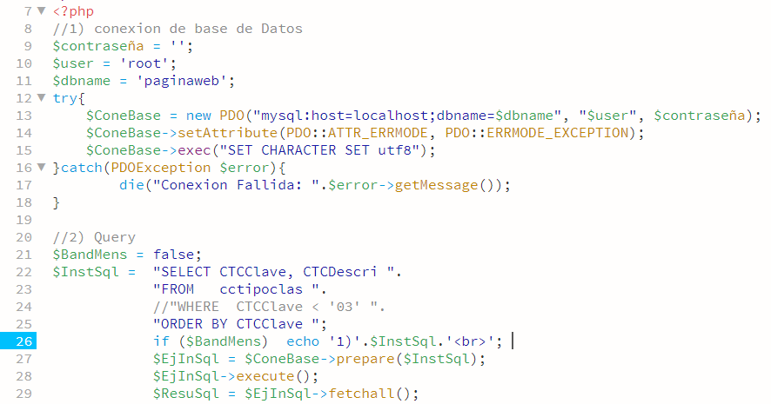
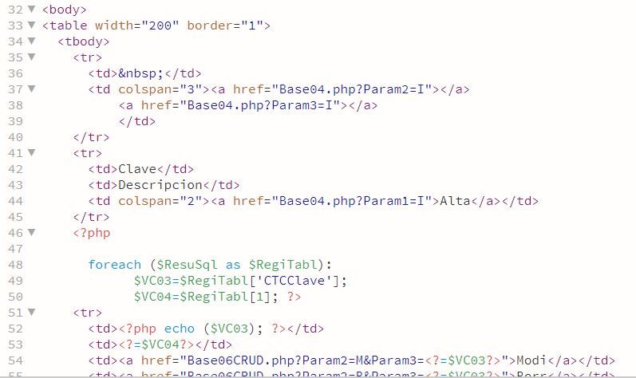
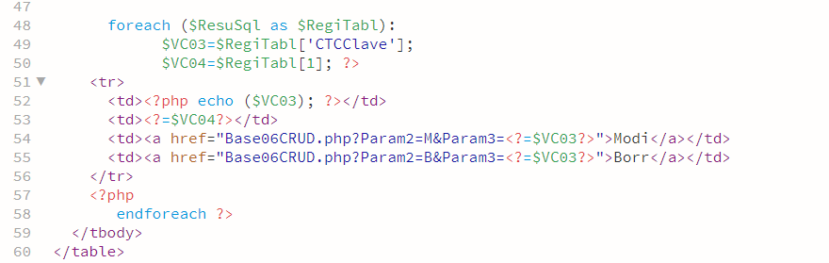
ConacOrig.php
Conexión.php
ConacListaSERP.php
ConacLista.php

Slide 3
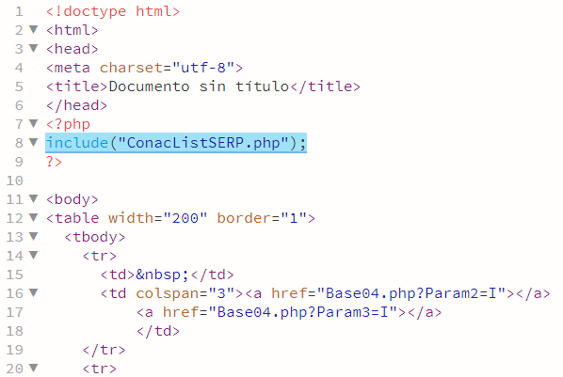
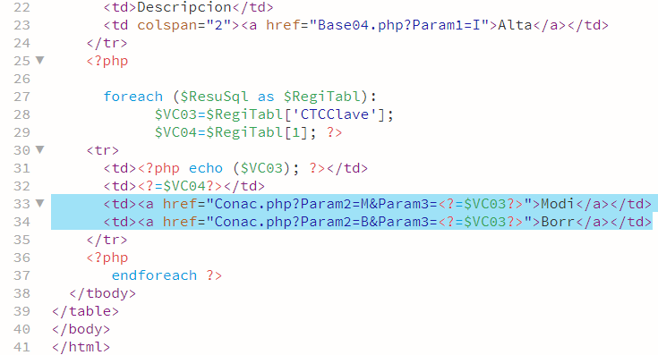
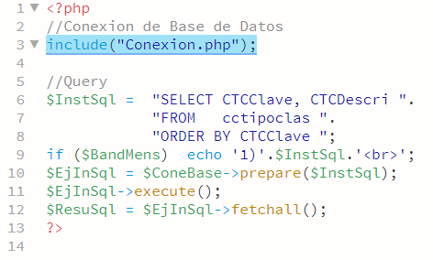
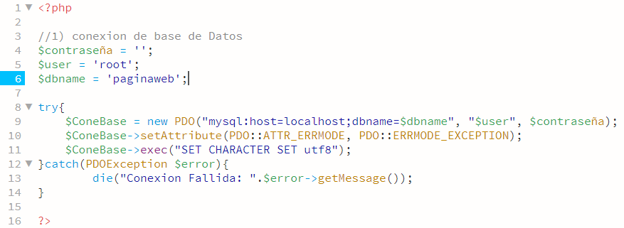
ConacList.php
ConacListSERP.php
Conexión.php

Slide 4
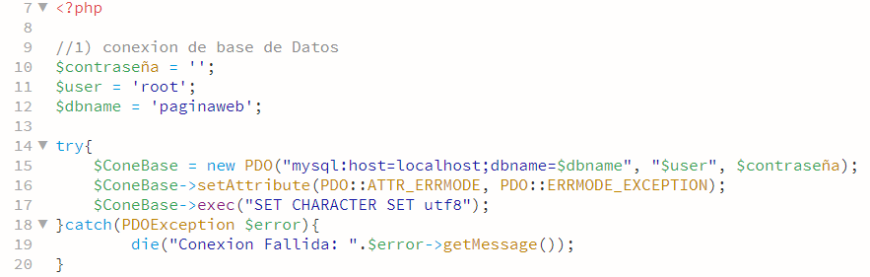
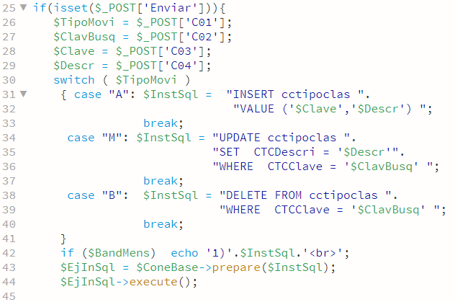
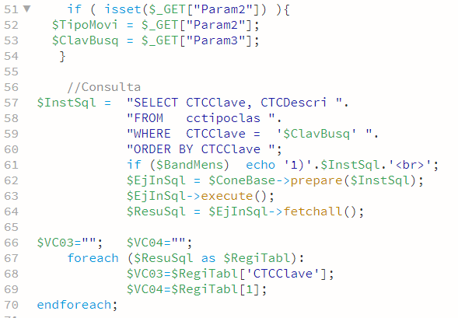
ConacOrigCRUD.php
Conac.php
Conexión.php
ConacCRUD.php
ConacSERP.php

Slide 5
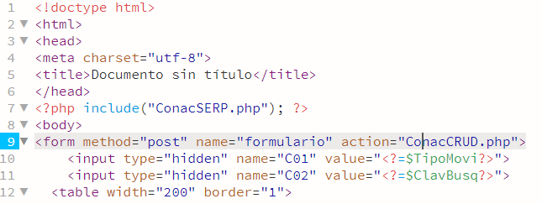
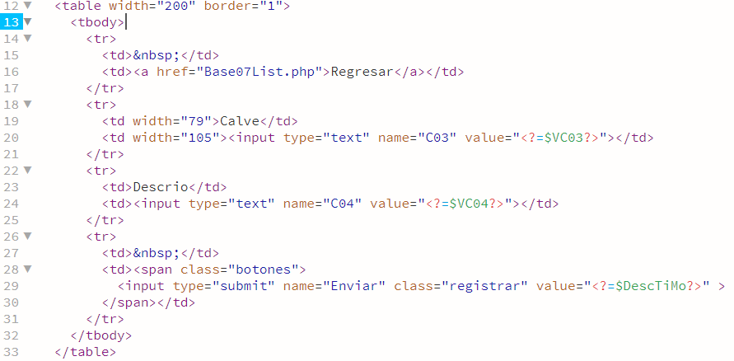
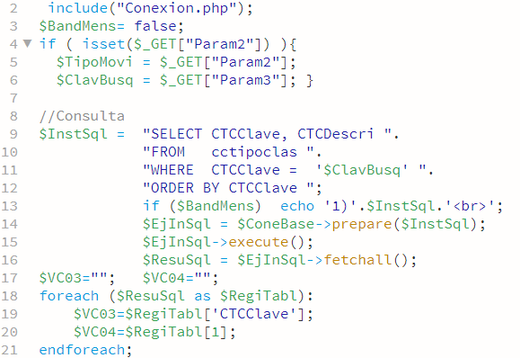
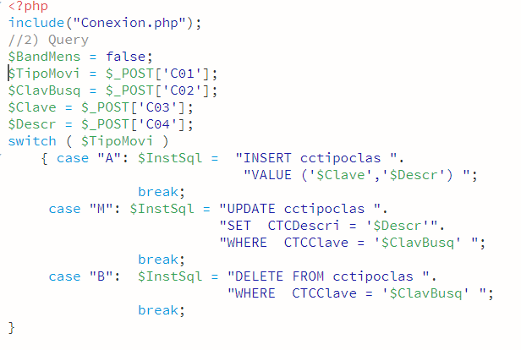
Conac.php
Conexión.php
Conexión.php
ConacSERP.php
ConacCRUD.php

Slide 6
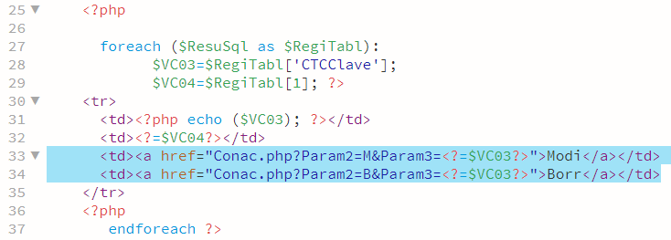
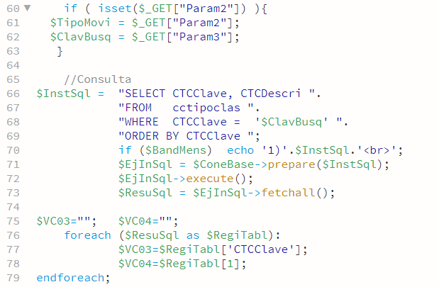
ConacList.php
ConacSERP.php

Slide 7
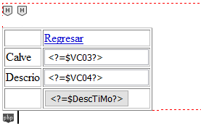
ConacSERP.php
Conac.php
<form method="post" name="formulario" action="ConacCRUD.php">
<input type="hidden" name="C01" value="<?=$TipoMovi?>">
<input type="hidden" name="C02" value="<?=$ClavBusq?>">
<input type="text" name="C03" value="<?=$VC03?>">
<input type="text" name="C04" value="<?=$VC04?>">

Slide 8
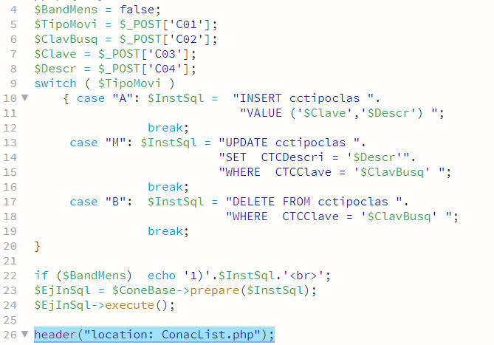
Conac.php
<form method="post" name="formulario" action="ConacCRUD.php">
<input type="hidden" name="C01" value="<?=$TipoMovi?>">
<input type="hidden" name="C02" value="<?=$ClavBusq?>">
<input type="text" name="C03" value="<?=$VC03?>">
<input type="text" name="C04" value="<?=$VC04?>">
<input type="submit" name="Enviar" class="registrar" value="<?=$DescTiMo?>" >
ConacCRUD.php

Slide 9
1
2
Material van a utilizar para arrmar el muche;o
3
Armar
Todos los elemento
ConcaList.php
ConcListSERP.php
Select Cclave, Cdescri
FROM Tabla
Cclave
Cdescri
A
M
B
Cdescri
Cclave

Slide 10
3
Armar
ConcaList.php
A
M
B

Slide 11
Cclave
ConcaSERP.php
Select Cclave, Cdescri
CONACCRUD.php
Insert,Delete y Update
CDescri
Conca.php
Todos los campos
Cclave
ConcaList.php
Consecutivo y 5 campos

Slide 12
PROTOTIPO DE
TRANSPARENCIA

Slide 13
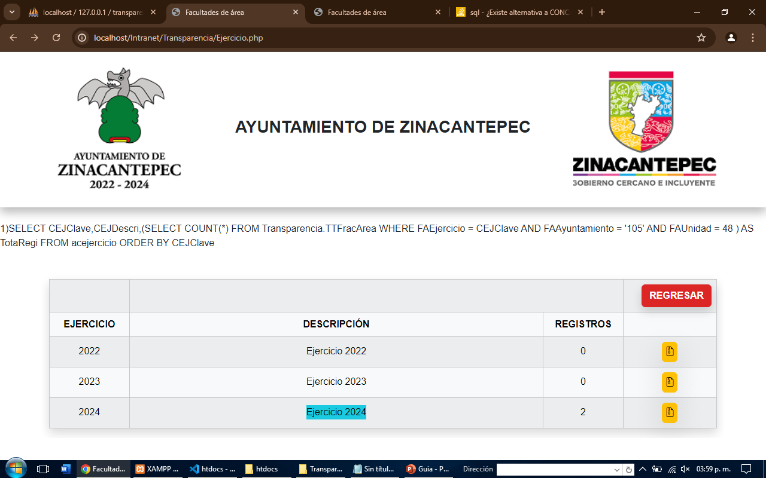
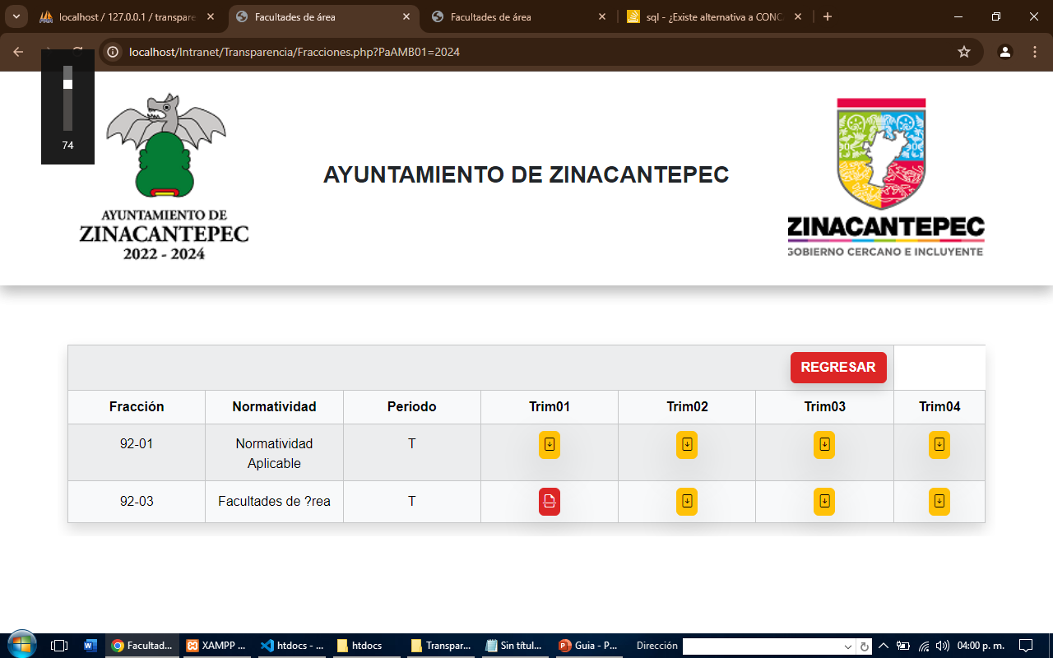
Regresar y entrar en fracciones
trasparencias
Entrar Ejercicio 2024
transparencia
Normatividad aplicable
Seccionar fracción donde se va a trabajar
Observación de los artículos con el pariodo que es
No. De articulo
Ejemplo
A9203
Seccionar la aria uippe (“48”usuario)

Slide 14
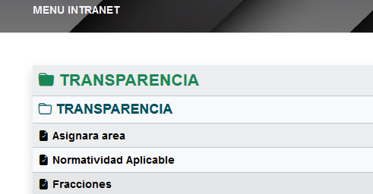
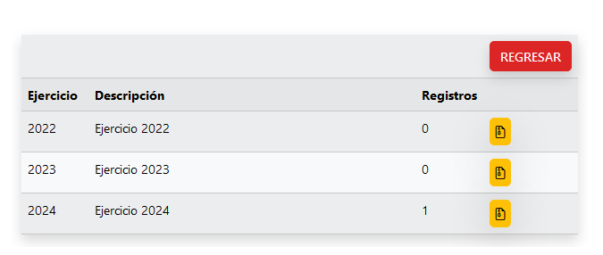
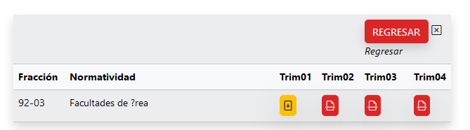

Slide 15
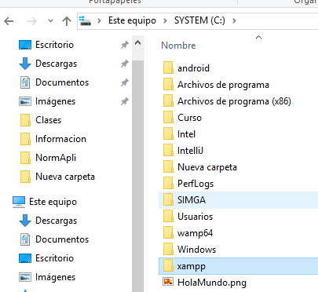
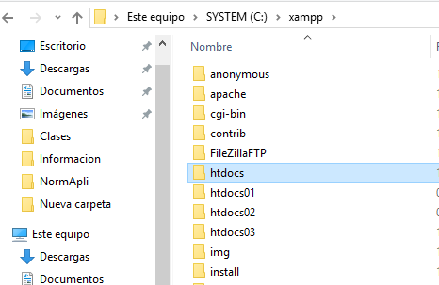
Posicionarse en la carpeta
XAMPP
2) Posicionarse en la carpeta
htdocs

Slide 16
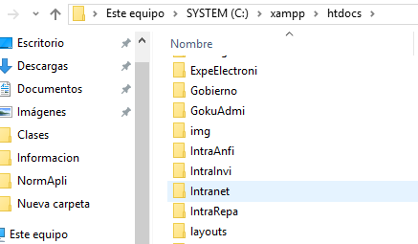
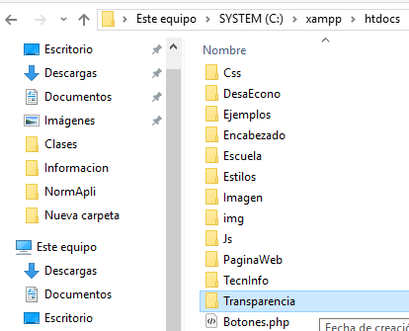
3) Posicionarse en la carpeta
Intranet
4) Posicionarse en la carpeta
Transparencia

Slide 17
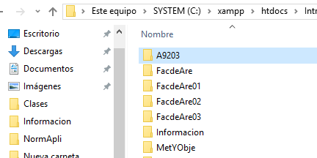
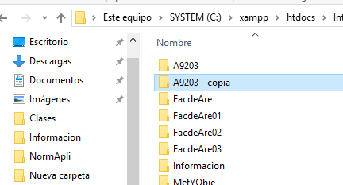
5) Posicionarse en la carpeta
A903
Pasos para copiar la carpeta:
CTRL + C Copiar
CTRL + V Pegar
6) Posicionarse en la carpeta
A903 - copia

Slide 18
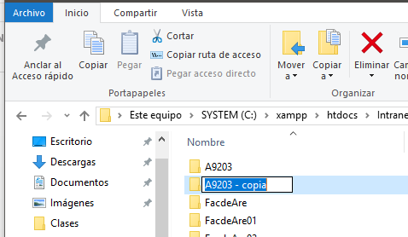
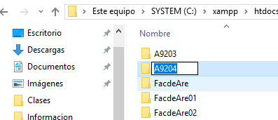
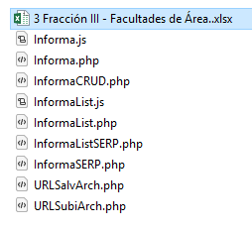
7) Digitar F2 para renombra la carpeta
A903 – copia
8) Renombrar la carpeta
A904
5
4
9) Archivos con los que se va a trabajar
2
1
3

Slide 19
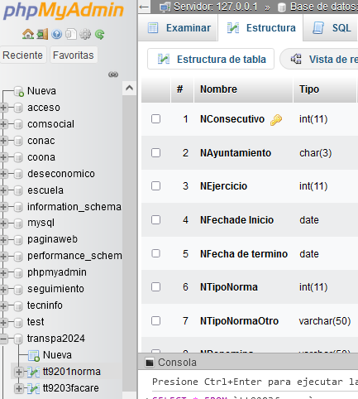

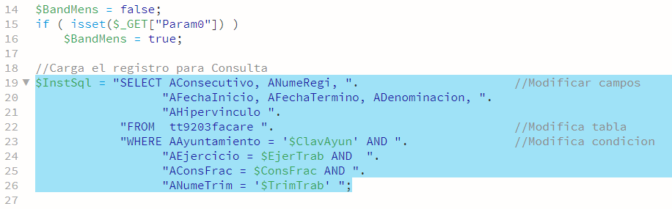
Seleccionar el archivo InformaListSERP.php para actualizar
1
Posicionarse en la línea 19, actualizar el Select de la tabla que se definio en MySql

Slide 20

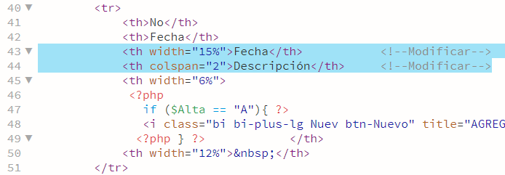
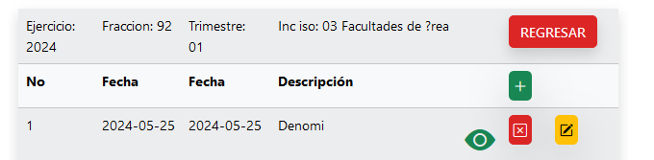
Seleccionar el archivo InformaList.php para actualizar
2
Posicionarse en la línea 41 a la 43, colocar el titulo de los campos.

Slide 21
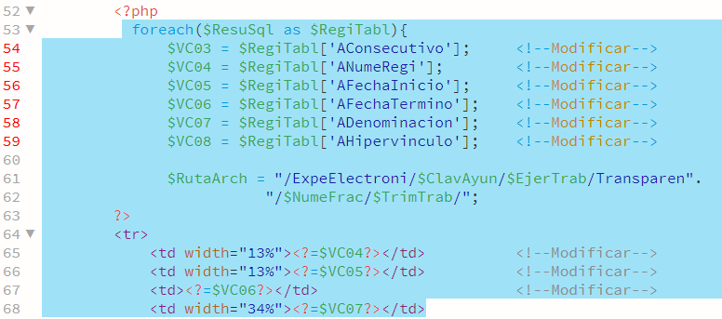
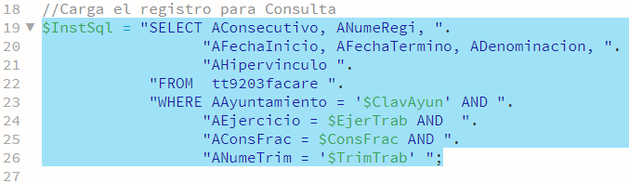
Posicionarse en la línea 54 del archivo InformaList.php y actualizar los campos del Select que se realizon el InformaListSERP.php.
2
InformaListSERP.php.

Slide 22
Posicionarse en la línea 65 del archico InformaList.php y actualizar los campos que se van a visualizar.
2

Slide 23

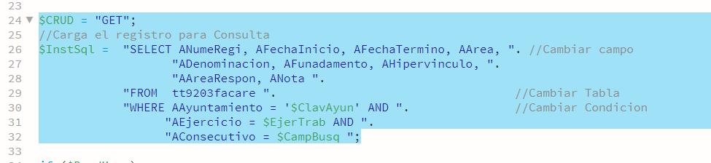
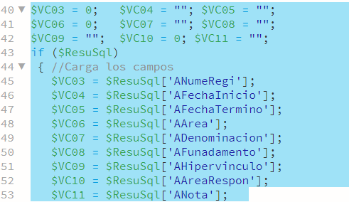
Seleccionar el archivo InformaSERP.php para actualizar
3
a) Posicionarse en la línea 26 del archico InformaSERP.php y actualizar el Select
b) Posicionarse en la línea 40 al 43 definir los campos que se utilizan en el query
c) Posicionarse en la línea 45 en base a las variables definidas colocar el campo

Slide 24
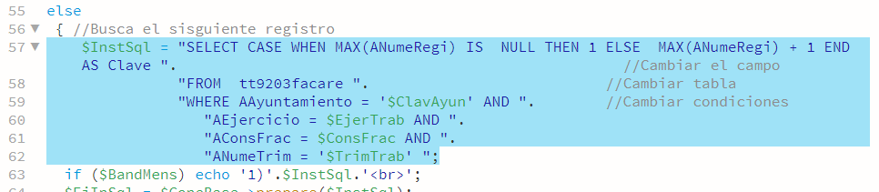
Posicionarse en la Linea 57 del archivo InformaSERP.php para actualizar el SELECT
3

Slide 25
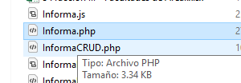
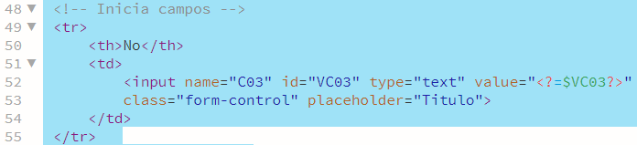
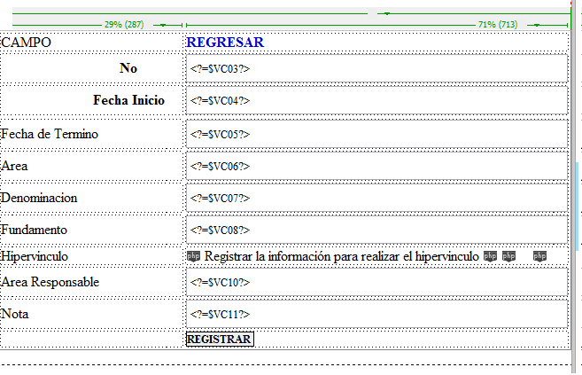
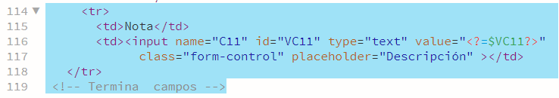
Seleccionar el archivo Informa.php para actualizar
4
Posicionarse en la línea 48 a la 114, colocar el titulo del campo y la informacion.

Slide 26

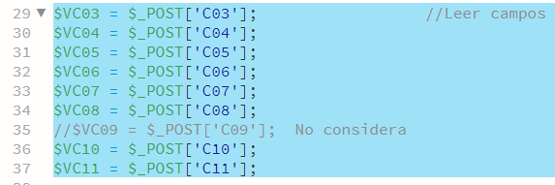
Seleccionar el archivo InformaCRUD.php para actualizar
5
Posicionarse en la línea 29 a la 37, asignar las variables definidas del archivo Informa.php.

Slide 27
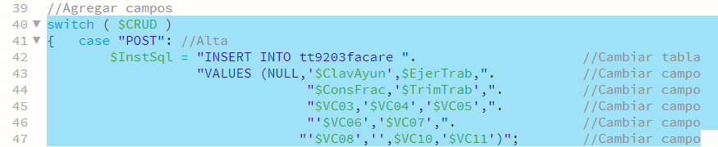
Posicionarse en la línea 42 a la 46, asignar las variables definidas del archivo Informa.php.
5

Slide 28
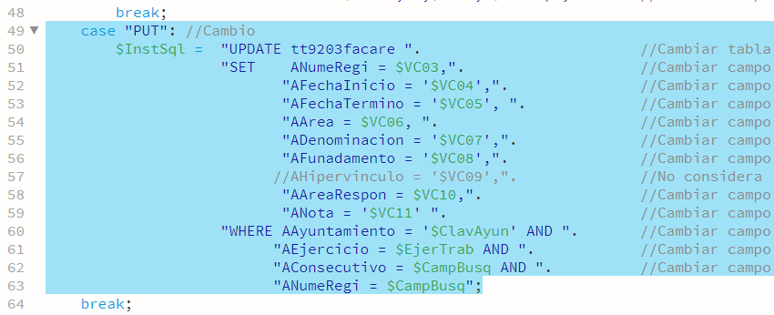
Posicionarse en la línea 50 a la 59, asignar las variables definidas del archivo Informa.php.
5

Slide 29
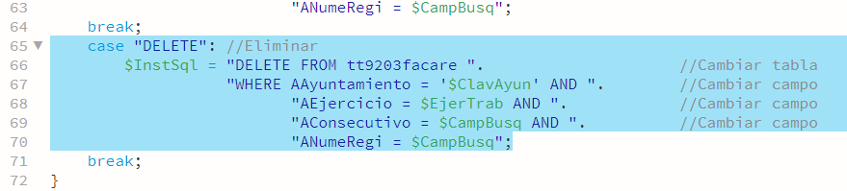
Posicionarse en la línea 29 a la 37, asignar las variables definidas del archivo Informa.php.
5

